Slide 1
ИНФОРМАЦИОННЫЕ СИСТЕМЫ
Выполнила Ефимова Василиса ивт1

Slide 2
Понятие информационной системы
Под системой понимают любой объект, который одновременно рассматривается и как единое целое, и как объединенная в интересах достижения поставленных целей совокупность разнородных элементов. Системы значительно отличаются между собой как по составу, так и по главным целям.

Slide 3
Процессы в информационной системе
ввод информации из внешних или внутренних источников;
обработка входной информации и представление ее в удобном виде;
вывод информации для представления потребителям или передачи в другую систему;
обратная связь - это информация, переработанная людьми данной организации для коррекции входной информации.

Slide 4
Свойства
любая информационная система может быть подвергнута анализу, построена и управляема на основе общих принципов построения систем;
информационная система является динамичной и развивающейся;
при построении информационной системы необходимо использовать системный подход;
выходной продукцией информационной системы является информация, на основе которой принимаются решения;
информационную систему следует воспринимать как человеко-компьютерную систему обработки информации.

Slide 5
РОЛЬ СТРУКТУРЫ УПРАВЛЕНИЯ В ИНФОРМАЦИОННОЙ СИСТЕМЕ

Slide 6
Структура управления организацией
Под управлением понимают обеспечение поставленной цели при условии реализации следующих функций:
Организационной;
Плановой;
Учетной;
Анализа;
Контрольной;
Стимулирования.

Slide 7
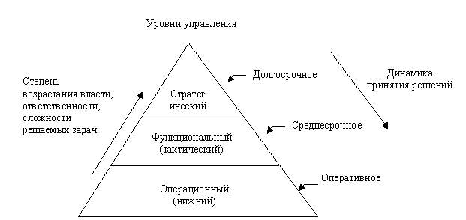
Уровни управления

Slide 8
Спасибо за внимание

